Slide 1



Tecnológico Nacional de México​
Instituto Tecnológico de Frontera Comalapa​
​
EJERCICIOS
INTELIGENCIA ARTIFICIAL
​
Integrante: ​
Reynaldo Felipe Morales Silva​
Carrera: Ingeniería en Sistemas Computacionales​
​
Docente: Ing. Francisco Javier Mingo Velázquez
Fecha: 19 de marzo del 2026

Slide 2
INTRODUCCIÓN
La Inteligencia Artificial (IA) abarca una amplia variedad de algoritmos diseñados para resolver problemas complejos mediante el análisis de datos, la toma de decisiones y el aprendizaje automático. En esta práctica se desarrollaron e implementaron diferentes tipos de algoritmos, incluyendo modelos de clasificación como la regresión logística, técnicas de agrupamiento como K-Means y DBSCAN, métodos de aprendizaje por refuerzo como Q-Learning y SARSA, redes neuronales convolucionales (CNN) para el procesamiento de datos tipo imagen, así como algoritmos bioinspirados como la colonia de hormigas (ACO) y el enjambre de partículas (PSO).
Estos algoritmos fueron programados en Python utilizando Visual Studio Code, lo que permitió comprender de manera práctica su funcionamiento, estructura y aplicación en distintos problemas del mundo real.

Slide 3
JUSTIFICACIÓN
El estudio y la implementación de estos algoritmos es fundamental en la formación académica y profesional dentro del área de tecnologías de la información, ya que representan herramientas clave en el desarrollo de sistemas inteligentes. Actualmente, estos modelos son utilizados en múltiples áreas como la predicción de datos, análisis de comportamiento, automatización de procesos, reconocimiento de imágenes y optimización de recursos.
La realización de estos ejercicios permite fortalecer habilidades en programación, lógica computacional y comprensión de modelos de IA, además de fomentar el pensamiento analítico al observar cómo cada algoritmo resuelve problemas de manera distinta.

Slide 4
ALGORITMOS DE BÚSQUEDA
Los algoritmos de búsqueda en Inteligencia Artificial permiten encontrar un objetivo dentro de una estructura de datos, generalmente representada como un grafo o árbol.
A continuación, mostrare los siguientes algoritmos de búsqueda en IA dentro del lenguaje de programación en python:
BFS (Breadth-First Search)
DFS (Depth-First Search)
A (A Estrella)*
UCS (Uniform Cost Search)
Greedy Best First Search
Búsqueda Iterativa (Iterative Deepening Search - IDS)

Slide 5
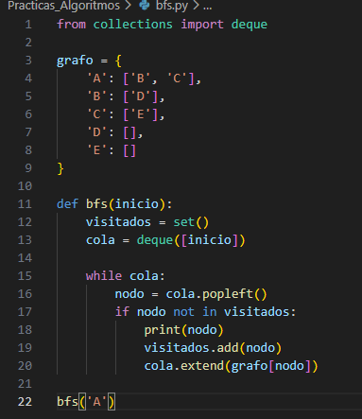
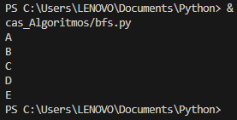
BFS (Breadth-First Search) – Búsqueda en Anchura
Explora los nodos nivel por nivel usando una cola. A continuación, les dejo un ejercicio realizado dentro de visual studio code:

Slide 6
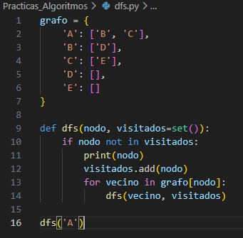
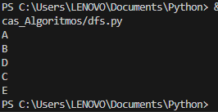
DFS (Depth-First Search) – Búsqueda en Profundidad
Este algoritmo explora primero lo más profundo posible antes de
Regresar. A continuación, queda de la siguiente manera un ejercicio:

Slide 7
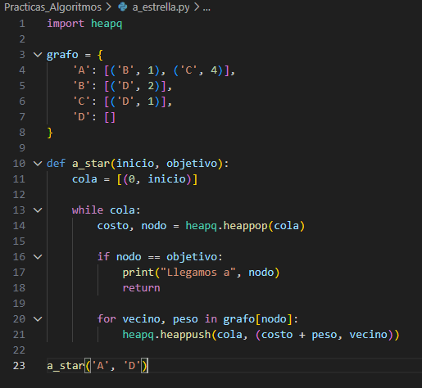

A* (A Estrella)
De igual manera que las anteriores este algoritmo Busca el camino más corto usando heurística. Quedando de la siguiente manera un ejemplo dentro de visual studio code:

Slide 8
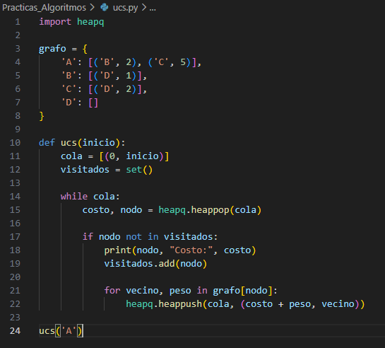
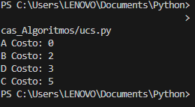
UCS (Uniform Cost Search)
Este algoritmo busca el camino con menor costo acumulado. Quedando un ejemplo de la siguiente manera:

Slide 9
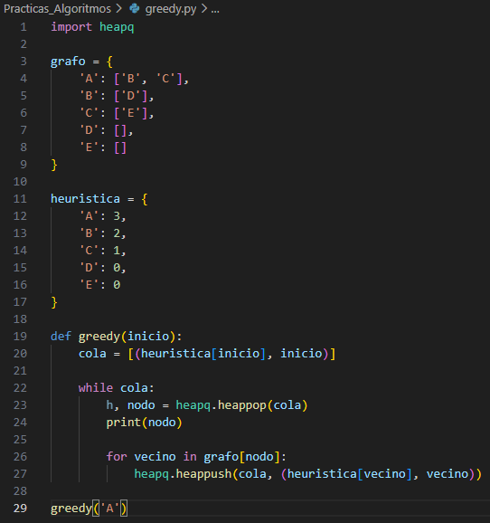
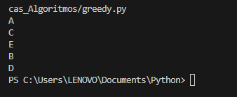
Greedy Best First Search
Este algoritmo selecciona el nodo que parece más cercano al objetivo según una heurística. Quedando de la siguiente manera que las demás dentro de visual studio code:

Slide 10
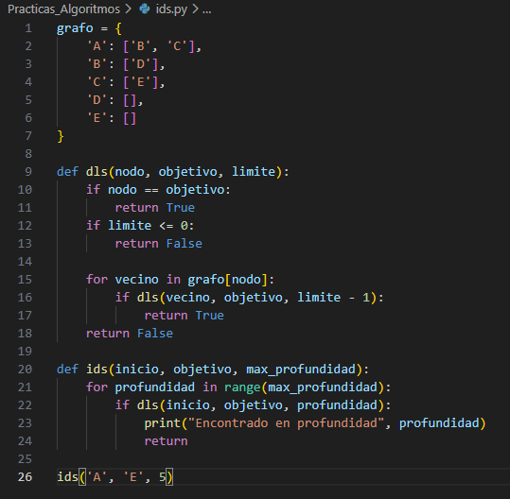

IDS (Iterative Deepening Search)
Como los algoritmos anteriores esta combina DFS con límites de profundidad. Quedando de la siguiente manera:

Slide 11
ALGORITMOS DE APRENDIZAJE AUTOMATICO
Estos algoritmos se dividen en 3 los cuales son aprendizaje supervisado, no supervisado y por refuerzo. A continuación, daré dos ejercicios los cuales son los más importantes dentro de cada punto tomando en cuenta que cada uno de estos ejercicios fueron realizados dentro de visual studio code quedando de la siguiente manera:

Slide 12

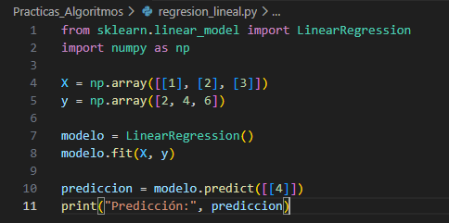
APRENDIZAJE SUPERVISADO
EJERCICIO REGRESION LINEAL: Predice el valor para 4 (resultado esperado cercano a 8).

Slide 13

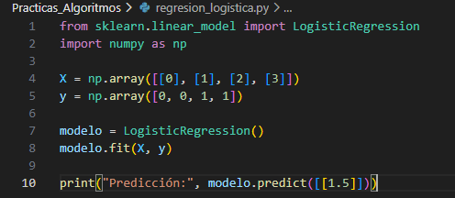
EJERCICIO REGRESION LOGISTICA: Clasifica un valor (1.5) en una categoría (0 o 1). Es un modelo de clasificación, no de predicción continua.

Slide 14
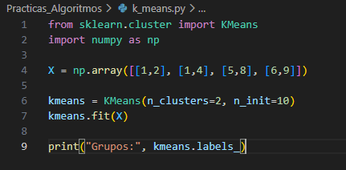

APRENDIZAJE NO SUPERVISADO
EJERCICIO K-MEANS (CLUSTERING): Agrupa los datos en 2 clusters según su cercanía.

Slide 15

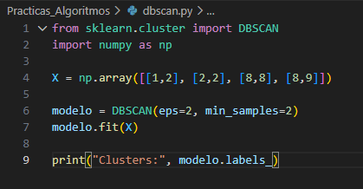
EJERCICIO DNSCAN: Este ejercicio hace agrupar puntos cercanos y detecta ruido (valores atípicos). Quedando de la siguiente menare dentro de visual studio code:

Slide 16
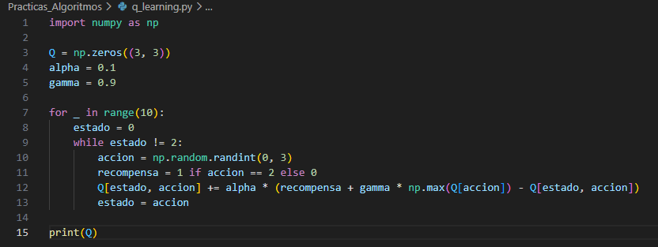

APRENDIZAJE POR REFUERZO
EJERCICIO Q-LEARNING: Este ejercicio realiza lo que es aprende mediante prueba y error qué acción tomar para llegar a un objetivo. Quedando de la siguiente manera:

Slide 17
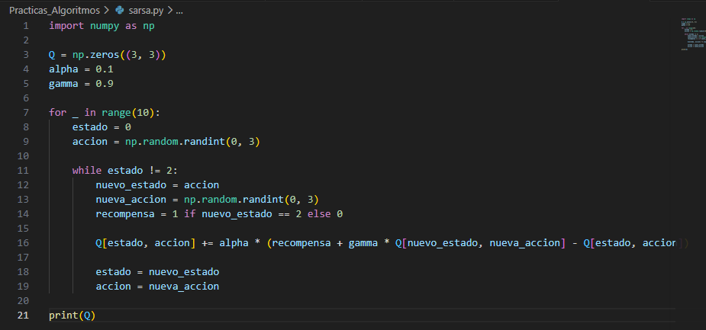

EJERCICIO SARSA: Este ejercicio realiza lo que es similar a Q-Learning, pero aprende considerando la acción que realmente se toma. Quedando de la siguiente manera:

Slide 18
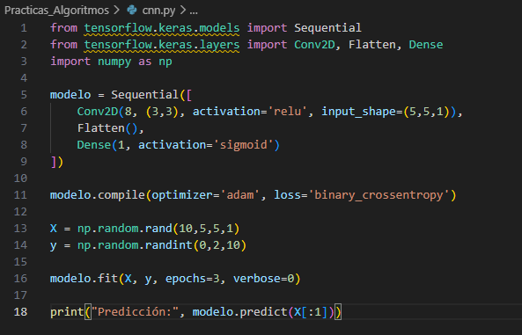

REDES NEURONALES ARTIFICIALES
EJERCICIO REDES NEURONALES CONVOLUCIONALES (CNN): Este ejercicio entrena una red que analiza imágenes pequeñas (matrices) para clasificar. Quedando de la siguiente manera:

Slide 19

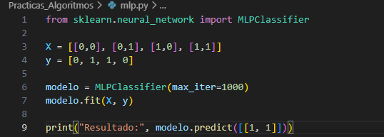
EJERCICIO PERCEPTRON MULTICAPA (MLP): Este ejercicio aprende el comportamiento tipo XOR. Quedando de la siguiente manera:

Slide 20
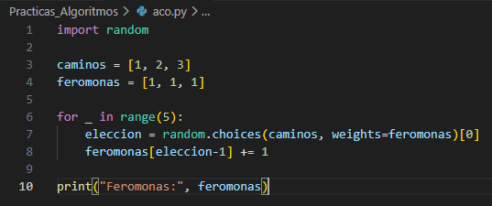

ALGORITMOS EVOLUTIVOS
EJERCICIO ALGORITMOS DE COLONIA DE HORMIGAS (ACO): Este ejercicio simula cómo las hormigas refuerzan caminos más usados (optimización). Quedando de la siguiente manera:

Slide 21

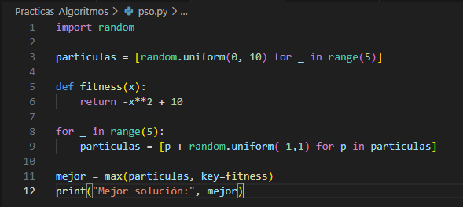
EJERCICIO ALGORITMOS DE ENJAMBRE DE PARTICULAS (PSO): Este ejercicio busca la mejor solución moviendo partículas en el espacio. Quedando de la siguiente manera:

Slide 22
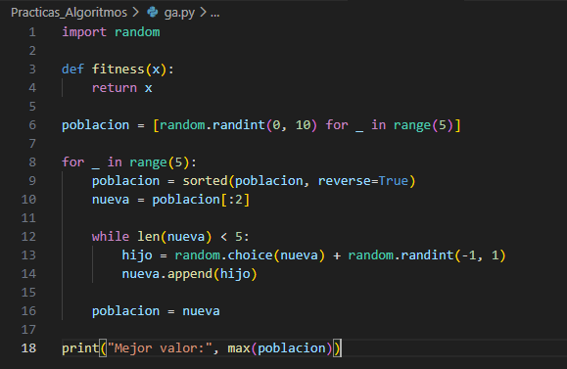

EJERCICIO ALGORITMOS GENETICOS (GA): Este ejercicio realiza buscar el número más alto usando evolución. Quedando de la siguiente manera:

Slide 23
CONCLUSIÓN
En esta práctica se logró comprender de manera general el funcionamiento de diversos algoritmos de Inteligencia Artificial y su importancia en la actualidad. Cada uno de los modelos implementados presenta características particulares que los hacen útiles para diferentes tipos de problemas, desde la clasificación y agrupación de datos hasta la optimización y el aprendizaje mediante experiencia. De manera personal, considero que el uso de Python facilita mucho la implementación de estos algoritmos gracias a sus librerías, lo que permite enfocarse más en la lógica que en la complejidad del código. Además, esta práctica me ayudó a entender mejor cómo la IA está presente en muchas aplicaciones cotidianas, lo que refuerza la importancia de seguir aprendiendo sobre este campo.

